Slide 1

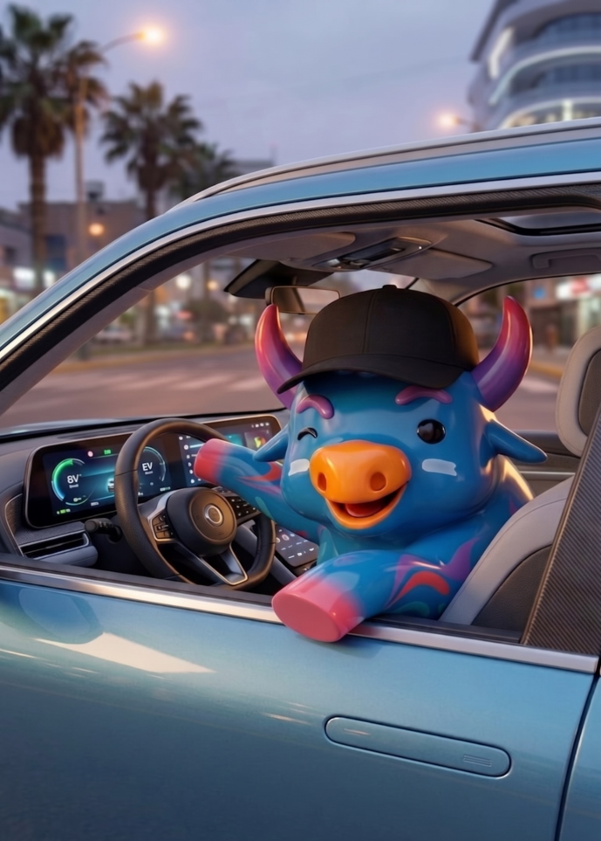
MANUAL PARA CORREDORES
Inspección vehicular
reinventada con IA
Más rápido. Sin reprocesos. Todo por WhatsApp.
Tu cliente recibe un link en su WhatsApp y hace la inspección desde su celular en minutos, guiado paso a paso y con validación automática de cada foto.
PACÍFICO SEGUROS · TRIBU DE VEHICULARES · SQUAD OASIS

Slide 2
EL CAMBIO
Antes y ahora
Se levantó el proceso completo en todos los canales, se identificaron los puntos de dolor y se probaron distintas soluciones. Estos son los seis que más pesaban.
ANTES
AHORA
Números desconocidos
llamaban de líneas ajenas a Pacífico, y además cambiaban
Un número oficial
un solo canal de Pacífico, nunca líneas temporales
Fotos devueltas
problemas de calidad y múltiples tomas repetidas
Validación al instante
la IA revisa cada foto en el momento de tomarla
Fotos poco prácticas
se exigía chasis y hasta foto del corredor
Silueta guía
indica qué falta; en la mayoría de casos alerta, no bloquea
Endoso a ciegas
hasta 2 semanas, sin aviso de aprobación ni de rechazo
Respuesta el mismo día
si las fotos se envían bien, es prácticamente inmediata
Sin trazabilidad
nadie sabía en qué estado estaba la inspección
Seguimiento
por el chat de Corredores y reportes al buzón
Fuera de horario
sin respuesta cuando el cliente sí podía atender
Cuando el cliente pueda
lo hace desde su celular, a su ritmo
Manual de inspección vehicular · Canal Corredores
● pacífico · 3

Slide 3
LO MÁS IMPORTANTE QUE DEPENDE DE TI
El número del cliente
Es el factor más determinante de todo el proceso, y es el único que está enteramente en tus manos.
El número de la emisión debe ser el del cliente
90%
1
Es el que recibe el link. Si está mal, la inspección simplemente no arranca y la póliza queda a medias.
Evita poner tu propio número por defecto
de las inspecciones que no se concretaron
2
Genera reprocesos internos de búsqueda y contacto, y se pierde el vínculo directo con el asegurado.
fue por un número de contacto incorrecto. No por la tecnología, ni por el cliente, ni por las fotos.
Sí puedes ponerlo si vas a tomar tú las fotos
3
Es válido y varios corredores lo hacen. Pero valídalo antes con el cliente: si el link te llega a ti y no completas las fotos, se pierde el contacto.
✓
Avísale a tu cliente que le llegará un WhatsApp de Pacífico con el link. Un aviso tuyo evita la mayoría de los casos perdidos.
Manual de inspección vehicular · Canal Corredores
● pacífico · 4

Slide 4
EL NUEVO PROCESO
Así de simple es ahora
Cinco momentos, todos resueltos desde el WhatsApp del cliente.
1
2
3
4
5
Venta y emisión
Contacto
Inspección
Revisión
Respuesta
no cambia
24 h
3–4 min
3–4 min
mismo día
Se emite la póliza y el sistema identifica que el caso necesita inspección. Para ti esta etapa es igual que siempre.
Le llega el link al WhatsApp del cliente. Las emisiones de sábado y domingo inician el lunes.
Toma de fotos guiada desde el celular, en vivo y con validación automática de cada una.
Motor de IA más reglas de negocio y control de calidad.
Mensaje al cliente con el resultado y, luego, se realiza el endoso de la póliza.
✓
El 95% se aprueba automáticamente. La meta es que el contacto, la toma de fotos y el análisis no superen 1 hora en total. El resto pasa a revisión de un especialista y el cliente igual recibe una respuesta clara.
Manual de inspección vehicular · Canal Corredores
● pacífico · 5

Slide 5
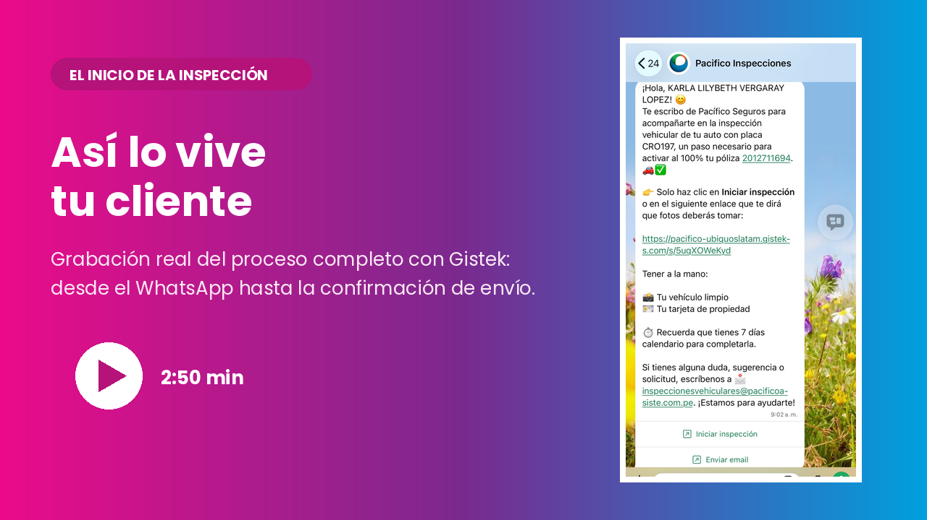
VÉANLO EN ACCIÓN
El recorrido completo del cliente
Grabación real de una inspección: desde el WhatsApp hasta la confirmación de envío. Verás las ocho tomas que pide la app, una por una.
1
El WhatsApp de inicio
de la cuenta “Pacífico Inspecciones”
2
Las 6 tomas del exterior
frontal, las cuatro esquinas y trasera
3
Tablero y número de chasis
kilometraje y VIN
4
Envío y confirmación
el cliente ve que llegó correctamente
Reproducir en modo presentación · 2:50 min
!
Video modelo
Manual de inspección vehicular · Canal Corredores
● pacífico · 6

Slide 6
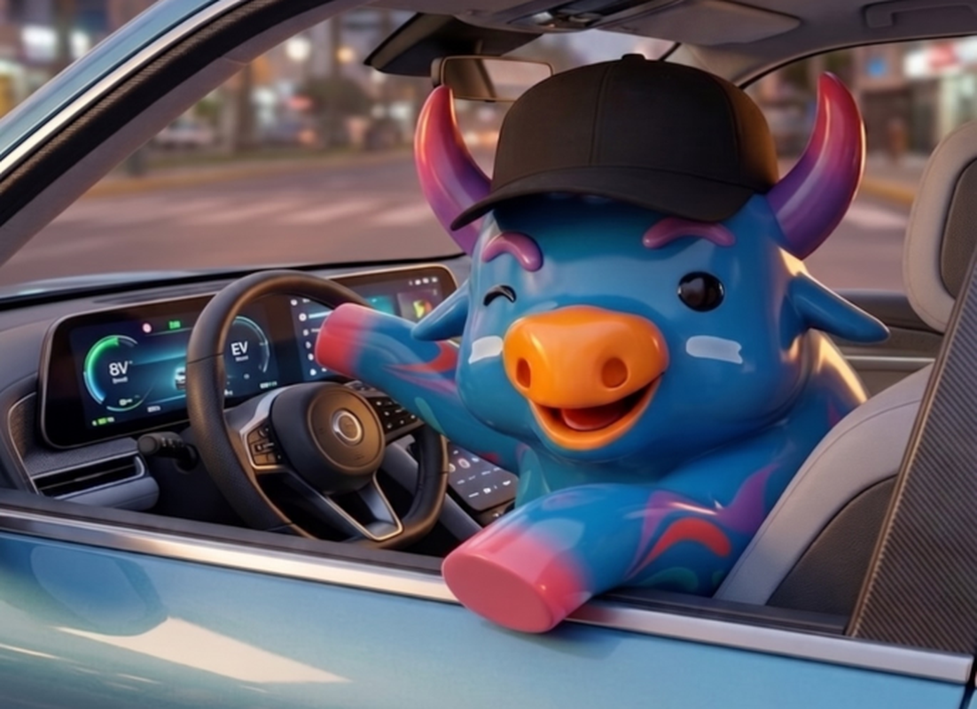
LA EXPERIENCIA
Paso a paso:
cómo la vive
tu cliente
Desde que le llega el WhatsApp hasta que recibe el resultado. Estas son las pantallas que verá en su celular.

Slide 7
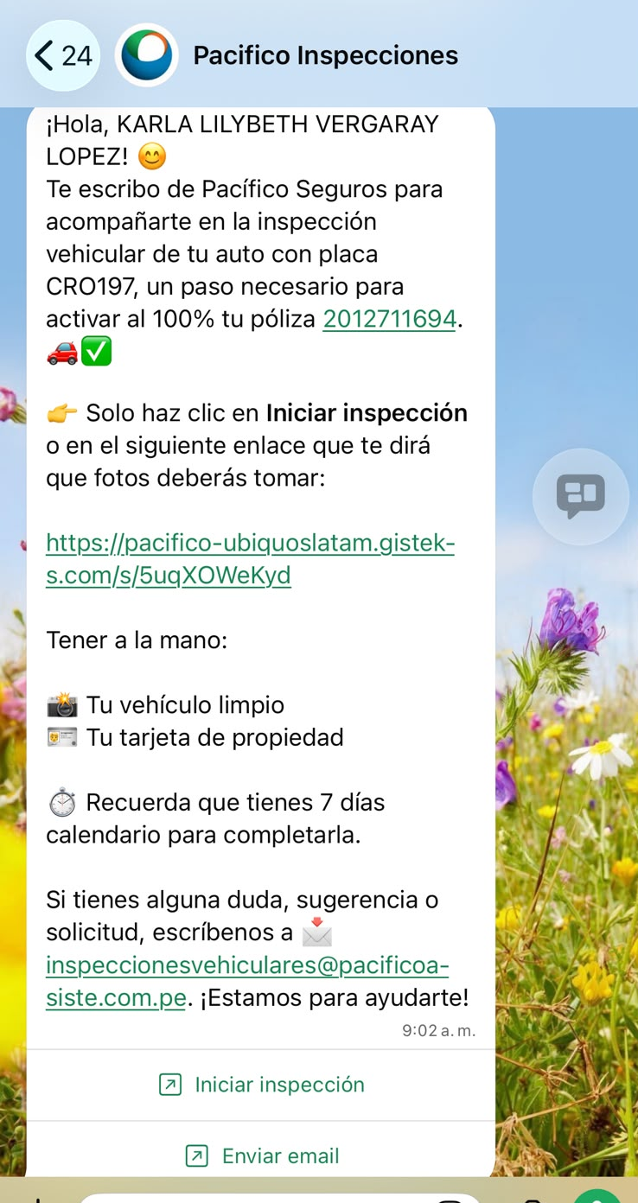
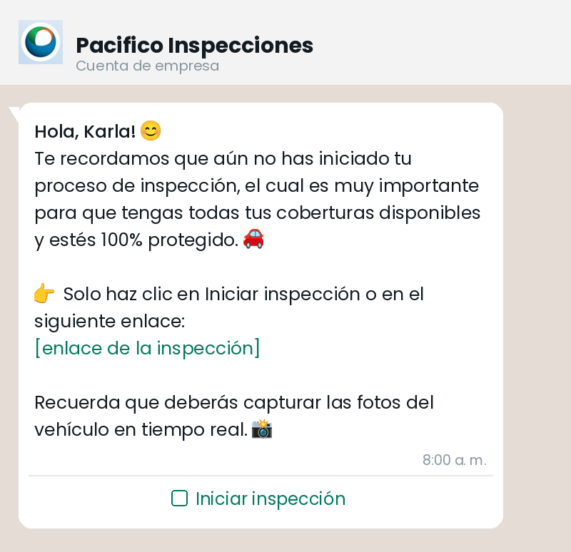
CARA AL CLIENTE
Todo empieza en su WhatsApp
El cliente no entra a ningún portal ni descarga nada. Recibe un mensaje de “Pacífico Inspecciones” con el link y desde ahí arranca todo.
Un solo número oficial
El mensaje trae todo
Pacífico contacta desde un único canal. Nunca desde líneas temporales o desconocidas.
Saluda al cliente por su nombre, indica la placa y el número de póliza, y da el link y el buzón de soporte.
Un link único por placa
7 días en el mensaje, 15 de vigencia
No es un enlace masivo: cada vehículo genera el suyo, personal e intransferible. Si el cliente tiene varios, recibe uno por cada placa.
Al cliente se le pide completarla en 7 días para no dejarlo al límite. El link sigue activo hasta 15 días calendario.
Recordatorio
Si no la inicia, se le vuelve a escribir.
Buzón de soporte: inspeccionesvehiculares@pacificoasiste.com.pe. Aparece en el propio mensaje y atiende todos los canales.
✓
Mensaje de inicio
Con el botón “Iniciar inspección”.
Manual de inspección vehicular · Canal Corredores
● pacífico · 8

Slide 8
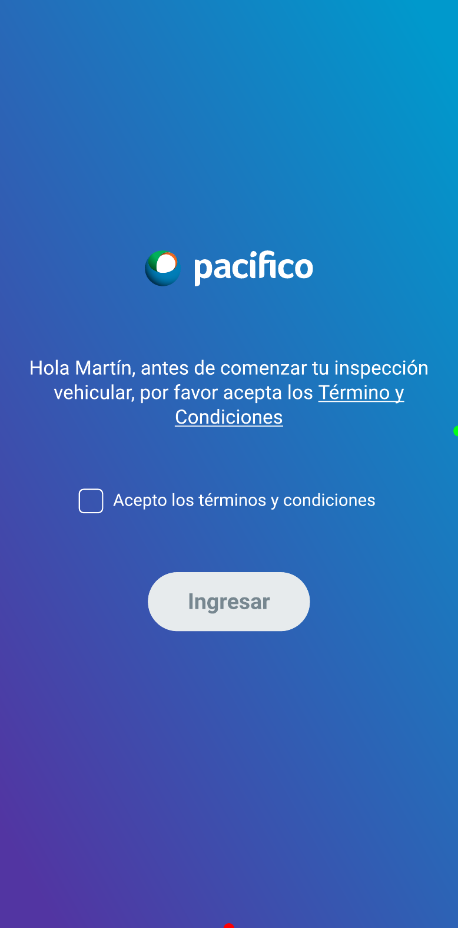
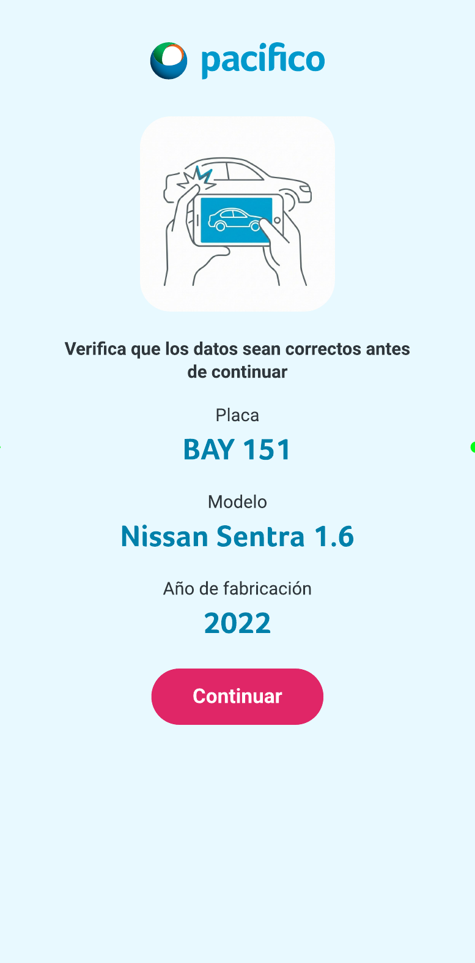
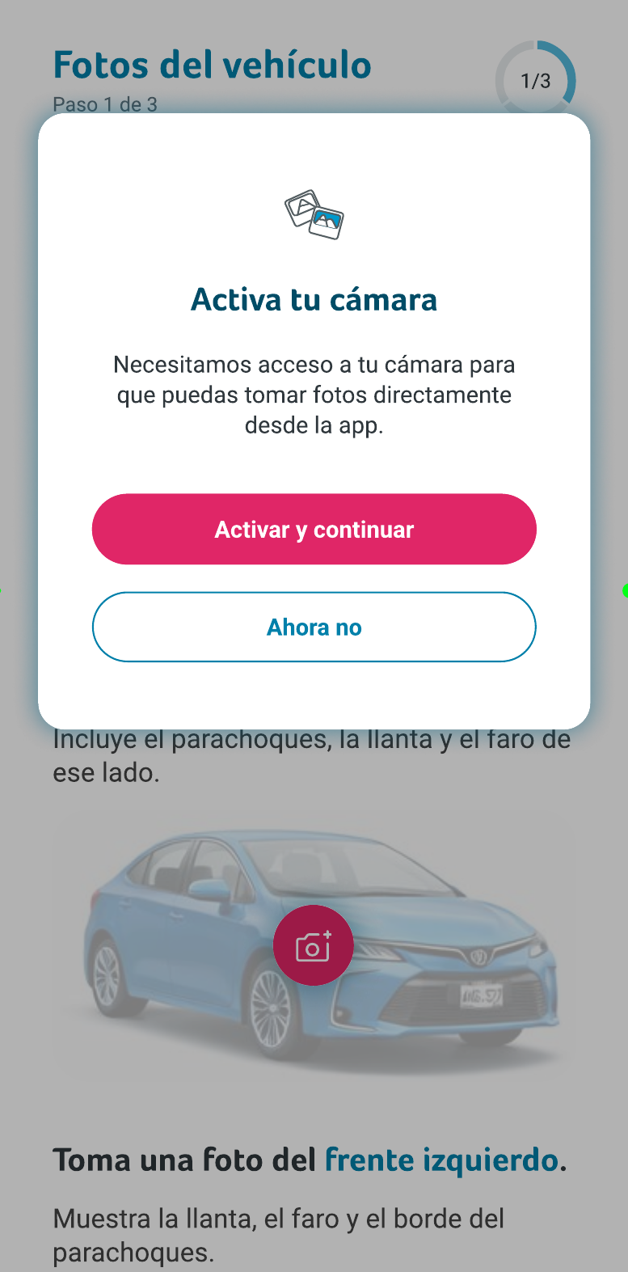
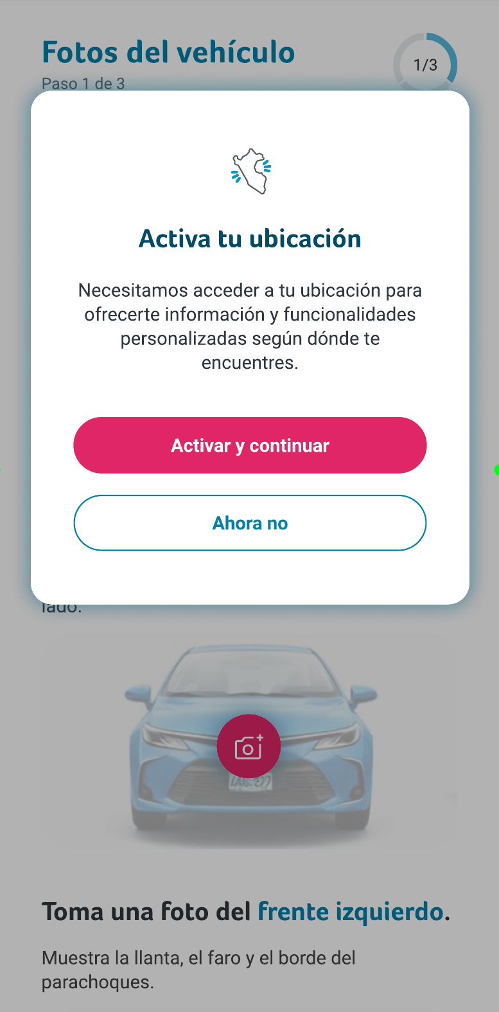
PASO A PASO · INICIO
Onboarding y permisos
Se abre en el navegador del celular desde el link de WhatsApp. El cliente no descarga ninguna app ni crea una cuenta.
1 · Acepta términos
2 · Confirma sus datos
3 · Activa la cámara
4 · Activa la ubicación
Marca la casilla de términos y condiciones. Sin eso, el botón Ingresar no se activa.
Revisa placa, marca / modelo y año de fabricación antes de continuar.
Necesaria para tomar las fotos en vivo desde el navegador.
Valida dónde se está realizando la inspección del vehículo.
!
Si el celular pide los permisos una y otra vez, pídele que abra el link en Chrome. El proceso continúa desde el paso en el que quedó, no se pierde lo avanzado.
Manual de inspección vehicular · Canal Corredores
● pacífico · 9

Slide 9
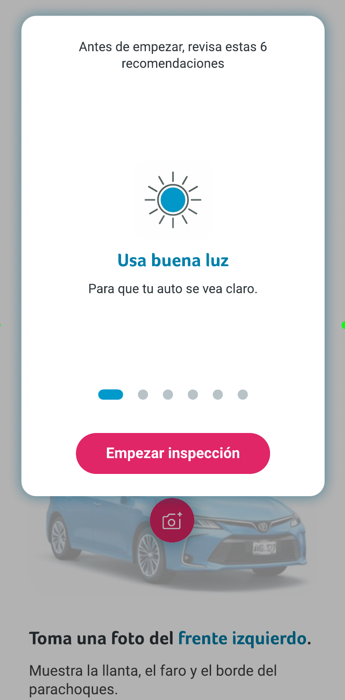
ANTES DE EMPEZAR
Seis cosas que evitan reprocesos
La app se las muestra al cliente antes de la primera foto. Si las repasas con él, la inspección sale a la primera.
⟳
Celular en horizontal
▤
Placa visible adelante y atrás
Para que el vehículo entre completo en el encuadre.
Es lo que permite identificar el vehículo asegurado.
◉
Fotos en vivo, no de galería
≋
Buena luz e internet estable
Solo el documento puede adjuntarse; las fotos se toman en el momento.
Cada foto se sube y se valida al instante.
◱
Desde las esquinas del auto
☀
Vehículo limpio y tarjeta a la mano
Laterales y diagonales: así se evitan los reflejos.
La tarjeta de propiedad se pide en el paso 2.
Manual de inspección vehicular · Canal Corredores
● pacífico · 10

Slide 10
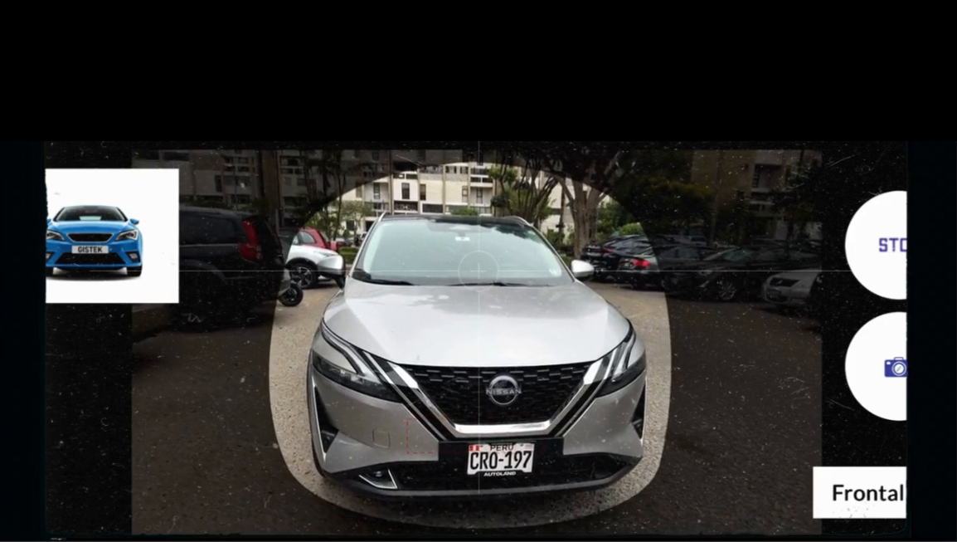
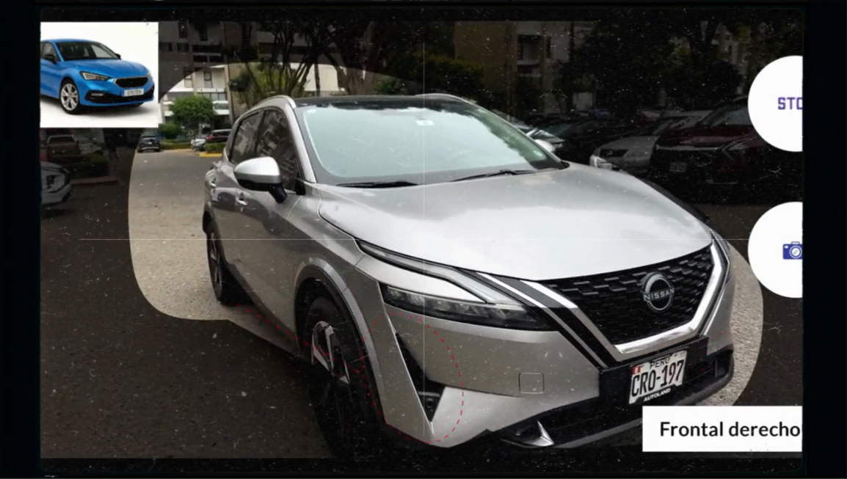
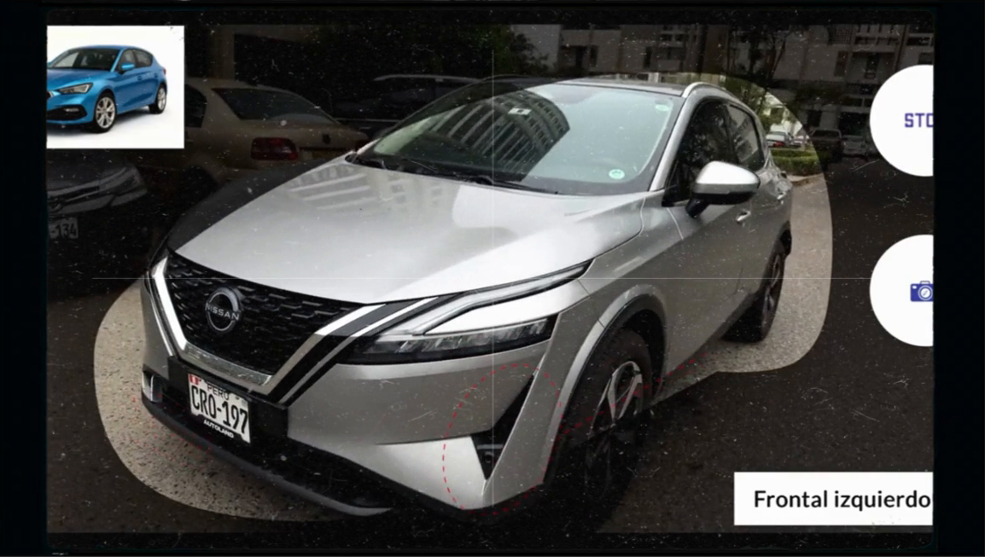
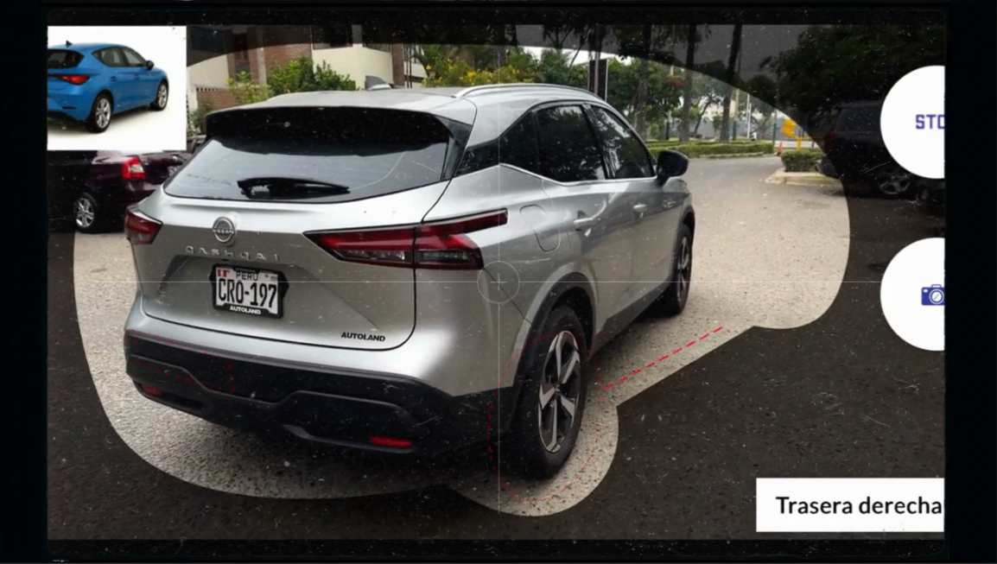
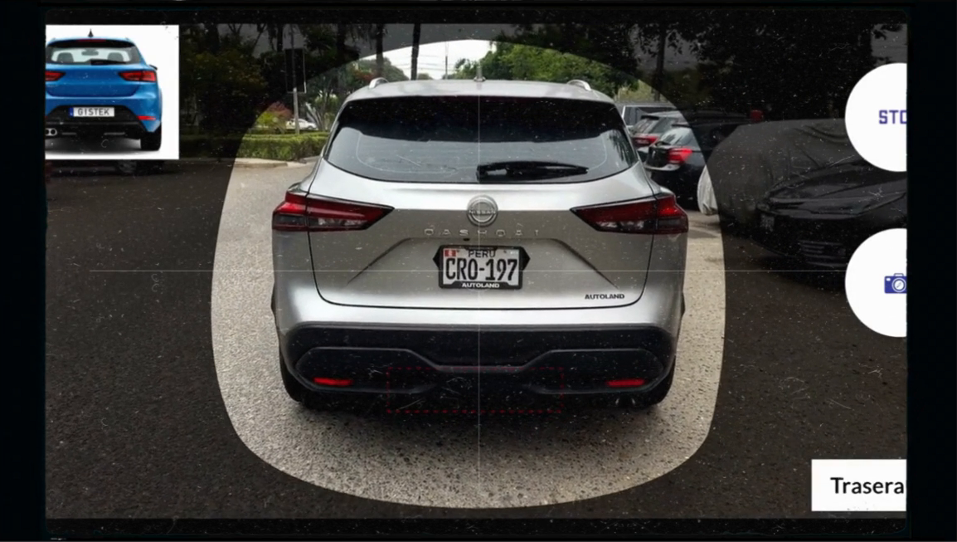
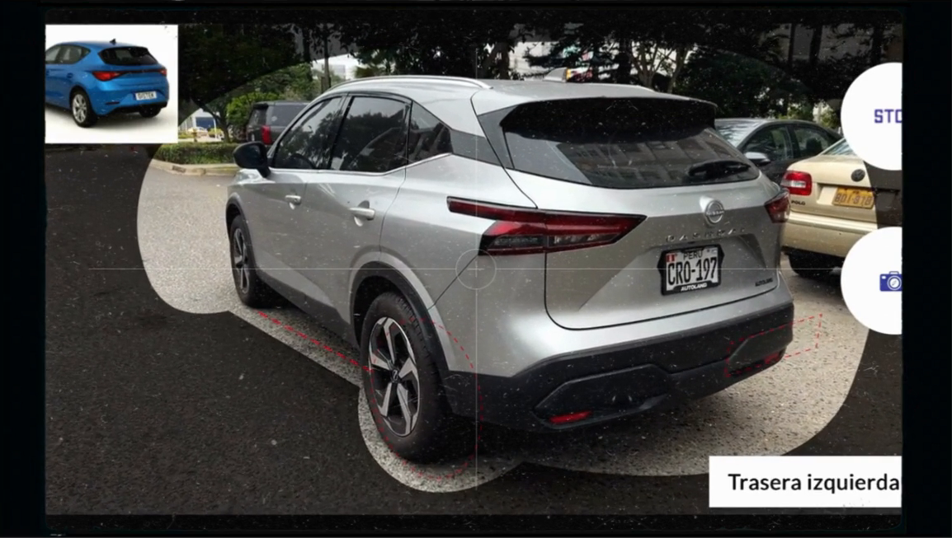
PASO A PASO · PASO 1 DE 3
Las 6 tomas del exterior
La app las pide una por una y no avanza hasta que cada foto es válida. Cuatro son diagonales, desde las esquinas.
1
Frontal
2
Frontal derecho
3
Frontal izquierdo
De frente, con la placa delantera visible.
Diagonal: parachoques, llanta y faro.
Diagonal: parachoques, llanta y faro.
4
Trasera derecha
5
Trasera
6
Trasera izquierda
Diagonal: llanta trasera y luz posterior.
De frente, con la placa posterior visible.
Diagonal: llanta trasera y luz posterior.
Manual de inspección vehicular · Canal Corredores
● pacífico · 11

Slide 11
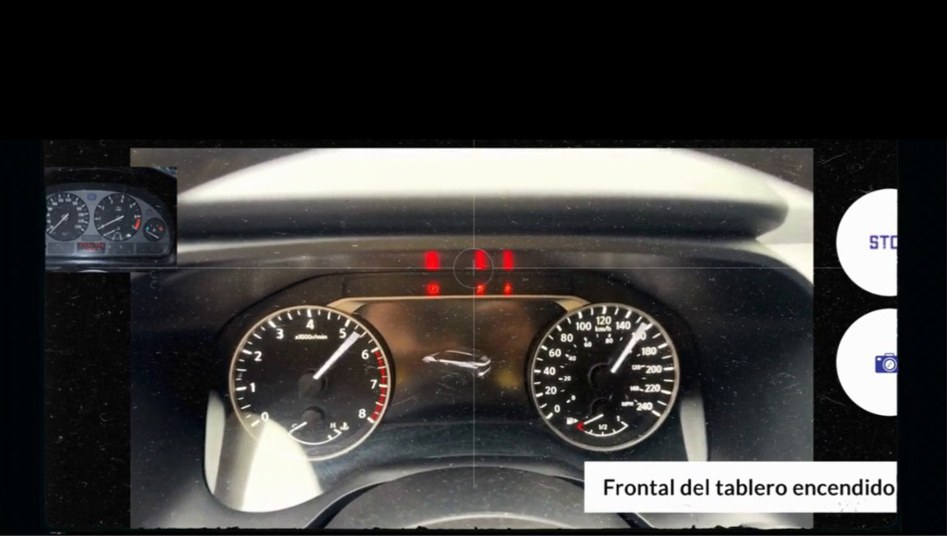
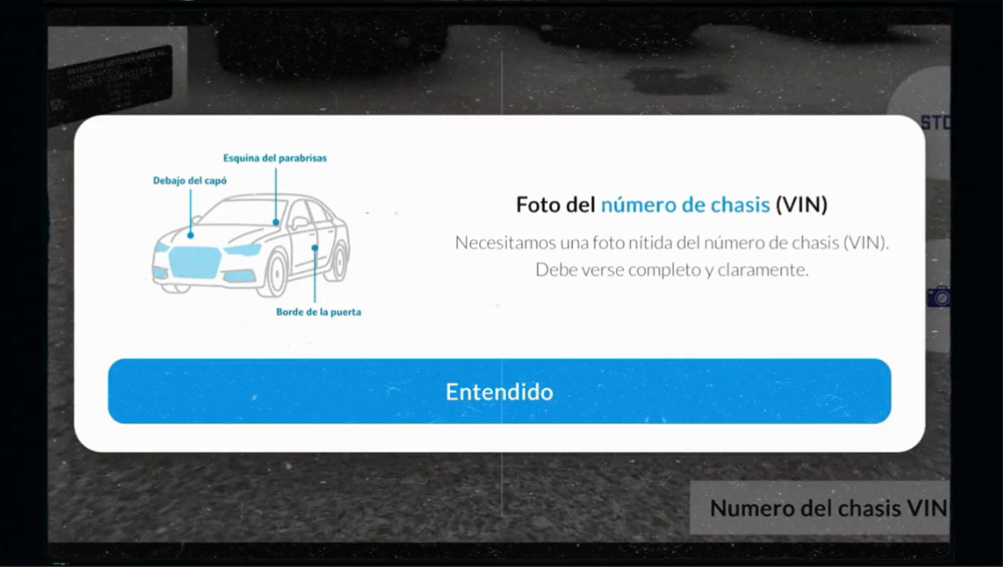
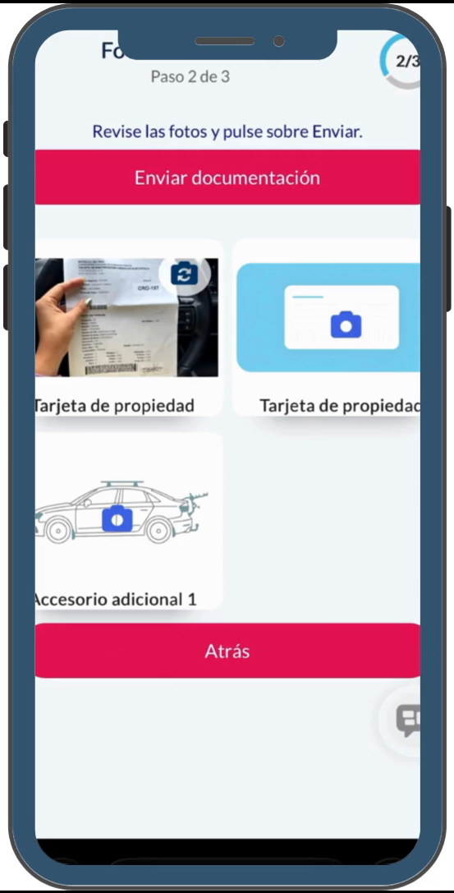
PASO A PASO · PASO 2 DE 3
Las 4 tomas adicionales
Kilometraje, identificación del vehículo, documento y todo lo que no viene de fábrica.
1
Frontal del tablero encendido
2
Número de chasis (VIN)
Con el vehículo encendido. El kilometraje debe verse claro y sin reflejos.
Dónde buscarlo: parabrisas, capó o borde de la puerta.
3
Tarjeta de propiedad
4
Accesorios adicionales
Anverso y reverso. Es lo único que sí puede adjuntarse desde el celular: foto o PDF, hasta 2 MB en PNG, JPG o PDF.
Solo lo que no viene de fábrica: parrilla de techo, luces extra, estribos, cubre tolva, sistema de gas, equipo de sonido.
Revisar y enviar
Confirma antes de mandar todo.
Manual de inspección vehicular · Canal Corredores
● pacífico · 12

Slide 12
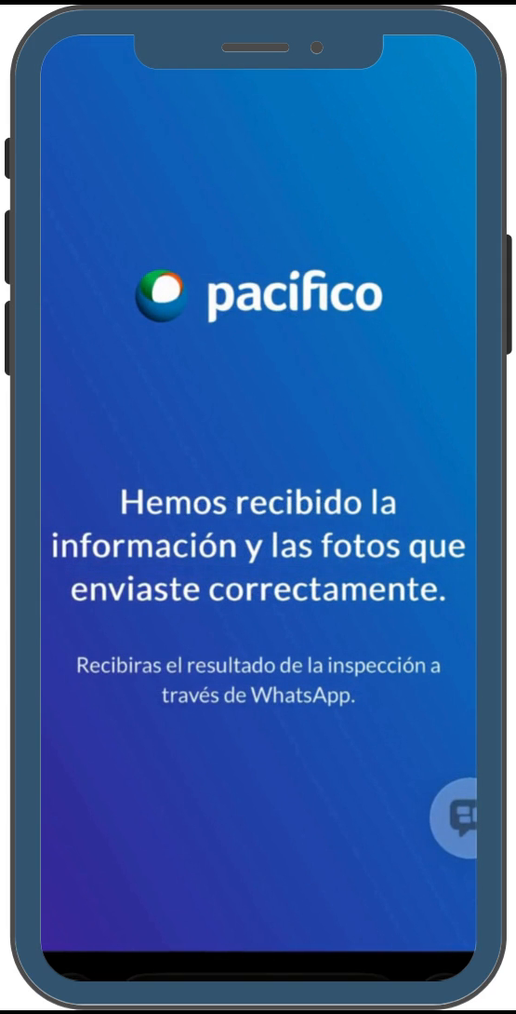
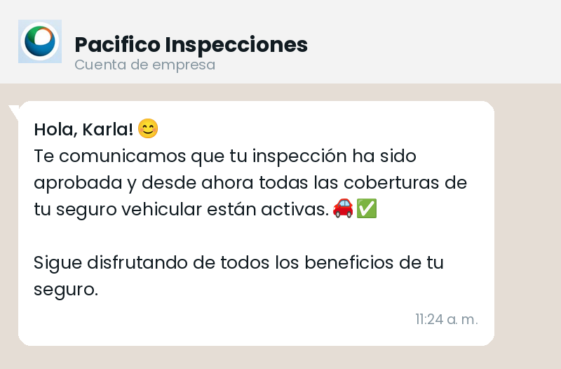
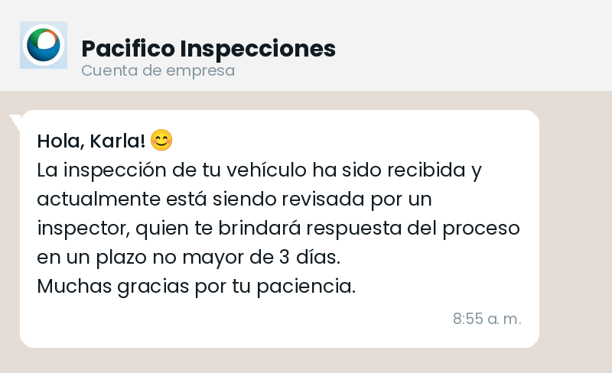
PASO A PASO · PASO 3 DE 3
Los dos resultados posibles
Al enviar las fotos, el cliente ve una confirmación en pantalla. El resultado no aparece en la app: le llega como un mensaje de WhatsApp, y solo puede ser uno de dos.
Lo que ve al terminar
APROBADA
PASA AL ESPECIALISTA
Coberturas activas
En revisión
“Recibirás el resultado de la inspección a través de WhatsApp.”
Qué sigue: la póliza sigue su curso y pasa al endoso. No hay nada más que hacer.
Qué sigue: un inspector revisa el caso y responde en un plazo no mayor de 3 días. Si se requiere revisión presencial, un asesor coordina con el cliente.
Manual de inspección vehicular · Canal Corredores
● pacífico · 13

Slide 13
PREGUNTAS FRECUENTES · 1 DE 2
El link, los plazos y la inspección presencial
Las dudas que más se repiten en el canal, con lo que hoy podemos responder.
?
¿Cuánto tiempo está vigente el link?
?
¿Cómo pido el reenvío o la reactivación?
Hasta 15 días calendario. Al cliente se le pide completarla en 7 días para no dejarlo al límite del plazo.
Por el mismo número desde el que se envió, o escribiendo al buzón de Inspecciones.
?
¿Cuáles son los plazos totales?
?
¿Ya no se harán inspecciones presenciales?
24 horas para el envío del link, 15 días para que el cliente la realice. Si las fotos entran bien, la respuesta es casi inmediata, incluso el mismo día.
Se están reduciendo de forma importante. Solo proceden con conformidad del negocio: ni el chat asistido ni Pacífico Asiste pueden aprobarlas, únicamente el equipo de Producto.
?
¿Cómo canalizo una solicitud de presencial?
?
¿Y los clientes mayores o con poca tecnología?
Por el buzón de Inspecciones, para que quede registrada y tenga respaldo. Ten en cuenta que la vía presencial implica más demoras.
En más de 1.000 casos los corredores han acompañado al asegurado, presencial o remotamente, para ayudarlo con las fotos. Solo casos puntuales y justificados van a presencial.
Manual de inspección vehicular · Canal Corredores
● pacífico · 14

Slide 14
PREGUNTAS FRECUENTES · 2 DE 2
Contacto, seguimiento y alcance
Sobre a quién llega el link, cómo hacer seguimiento y hasta dónde llega el alcance actual.
?
¿Puedo poner mi número y tomar yo las fotos?
?
¿Desde qué número contacta Pacífico?
Sí. El link llega al número que se registre. Pero valídalo antes con el cliente: si te llega a ti y no completas las fotos, se pierde el contacto directo con el asegurado.
Desde un único número oficial. No se usan líneas temporales ni desconocidas, como pasaba antes.
?
¿Cómo hago seguimiento al estado?
?
¿El endoso puede llegarme con copia?
Por el chat de Corredores. Pacífico Asiste ya tiene licencias y perfiles para consultar y entregarte la información del caso. También puedes pedir un reporte al buzón.
Está en el backlog de mejoras, junto con enviar el link en línea con la emisión.
?
¿Por qué ha habido demoras en los endosos?
?
¿Aplica para flotas y vehículos pesados?
El rediseño priorizó primero el contacto y la toma de fotos, que eran los cuellos de botella. El endoso está en proceso de automatización y los pendientes se están regularizando.
Para flotas sí: se genera un WhatsApp y un link único por cada placa, porque cada vehículo puede estar en un lugar distinto. Los vehículos pesados aún no entran; están en el plan.
Manual de inspección vehicular · Canal Corredores
● pacífico · 15

Slide 15
SOPORTE
A quién acudir y cómo pedirlo
Dos canales, cada uno para lo suyo. Y una regla que acelera cualquier consulta.
Chat asistido de Corredores
Buzón de Inspecciones
Consultas y seguimiento del estado de una inspección. Lo atiende el equipo de Pacífico Asiste, que ya tiene accesos para consultar el caso.
inspeccionesvehiculares@pacificoasiste.com.pe — dudas, reactivación o reenvío de links, solicitud de reportes y pedidos de inspección presencial.
Tu canal del día a día.
Todo lo que necesita quedar registrado.
!
Indica siempre placa y número de póliza. Enviar solo el nombre del cliente retrasa la atención, porque significa un proceso manual.
Cinco hábitos que hacen la diferencia
✓
Valida que el celular registrado en la emisión sea el del cliente.
✓
Avísale que recibirá un WhatsApp de Pacífico con el link.
✓
Recuérdale: horizontal, fotos en vivo, desde las esquinas y placa visible.
✓
Canaliza los pedidos de presencial por el buzón, no por el chat.
✓
Sigue mandando feedback: alimenta el backlog de mejoras.
Manual de inspección vehicular · Canal Corredores
● pacífico · 16

Slide 16
RECUERDA
Seis cosas que no debes olvidar
El número del cliente es lo más importante: el 90% de las inspecciones perdidas fue por un número mal registrado.
El link llega al WhatsApp dentro de 24 horas, es único por placa y vale hasta 15 días.
✓
✓
Son 6 tomas del exterior más tablero, chasis, tarjeta de propiedad y accesorios.
Horizontal, en vivo, desde las esquinas y con la placa visible: así sale a la primera.
✓
✓
El resultado llega por WhatsApp: aprobada, o pasa a revisión de un especialista.
Para consultas, el chat de Corredores. Para lo que deba quedar registrado, el buzón.
✓
✓
Hemos rediseñado el proceso de inspecciones pensando en tu cliente.
PACÍFICO SEGUROS · TRIBU DE VEHICULARES · SQUAD OASIS

